Slide 1
Oracle - Sub Query
서브 쿼리 : 쿼리 안의 쿼리

Slide 2
Sub Query 란?
예) “t_emp 테이블에서 scott 보다 급여를 많이 받는 사람은 누구인가?”
일단 ‘scott 의 급여’ 를 알아야 ‘scott 보다 많이 받는 사람의 급여’를 조회할수 있다
즉! 2번의 쿼리를 작성해야 하는데, 서버에 2차례 쿼리 IO 를 발생시키는 것은 성능 저하로 이어진다. 그래서 한번에 여러 개의 쿼리를 처리 할수 있는 방법으로 Sub Query 가 제공된다.

Slide 3
예제
t_emp 테이블에서 scott 보다 급여를 많이 받는 사람의 이름과 급여 출력
우선 scott 의 급여
SELECT sal FROM t_emp WHERE ename = 'SCOTT'
위 쿼리의 결과를 조건절에서 sub query로 활용하여 완성하기
SELECT ename, sal FROM t_emp WHERE sal > (SELECT sal FROM t_emp WHERE ename = 'SCOTT');
결과가 1개 행이 나옴

Slide 4

예제
t_student 테이블에서 가장 키 큰 학생의 '이름'과 '키'를 출력
select name 이름, height 키
From t_student
Where height = (select max(height) from t_student);

Slide 5
Sub Query 주의사항
1. SubQuery 는 연산자 오른쪽에 위치해야 하며 반드시 괄호로 묶어야 한다 2. 특별한 경우를 제외하고는 SubQuery절에는 Order By 가 올수 없다 3. 단일행SubQuery , 다중행SubQuery 에 따라 연산자를 잘 선택해야 한다

Slide 6
Sub Query 종류
단일행 Sub Query
다중행 Sub Query
다중컬럼 Sub Query
상호연관 Sub Query

Slide 7
단일행 Sub Query
결과가 한개 1행만 나오는 것.
단일행 Sub Query 의 WHERE 에서 사용되는 연산자
= , <> , >, >= , <, <=

Slide 8
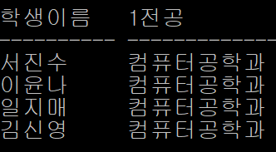
연습
t_student, t_department 테이블 사용하여 이윤나 학생과 1전공이 동일한 학생들의 이름과 1전공 이름 출력
select s.name 학생이름, d.dname 제1전공
from scott7.t_student s, scott7.t_department d
where s.deptno1 = d.deptno and s.deptno1 = (select deptno1 from scott7.t_student where name like '이윤나');

Slide 9
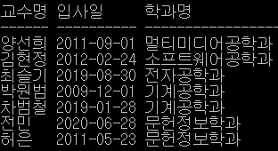
연습
t_professor, t_department 테이블 : 입사일이 송도권 교수보다 나중에 입사한 사람의 이름과 입사일, 학과명 출력
select p.name 교수명, to_char(p.hiredate,'yyyy-mm-dd') 입사일, d.dname
from scott7.t_professor p, scott7.t_department d
where p.deptno = d.deptno and p.hiredate > (select hiredate from scott7.t_professor where name like '송도권');

Slide 10
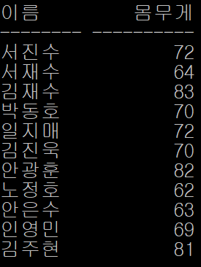
연습
t_student 테이블 : 1전공이 101번인 학과의 평균 몸무게보다 몸무게가 많은 학생들의 이름과 몸무게 출력
select name 이름, weight 몸무게
from scott7.t_student
where weight > (select avg(weight) from scott7.t_student where deptno1 = 101);

Slide 11

연습
t_professor 테이블에서 심슨 교수와 같은 입사일에 입사한 교수 중, 조인형 교수보다 월급을 적게 받는 교수의 이름과 급여, 입사일 출력
심슨교수 입사일
select hiredate from scott7.t_professor where name like '심슨';
조인형 교수 월급
select pay from scott7.t_professor where name like '조인형';
답
select name 이름, pay 급여, to_char(hiredate,'yyyy-mm-dd') 입사일
from scott7.t_professor
where hiredate = (select hiredate from scott7.t_professor where name like '심슨')
and
pay < (select pay from scott7.t_professor where name like '조인형');

Slide 12
다중행 Sub Query
Sub Query 결과가 2건 이상 출력되는 것을 말한다.
다중행 Sub Query 와 함께 사용하는 연산자
IN | 같은 값을 찾음
>ANY | 최소값을 반환함 서브쿼리 결과중 가장작은것보다 큰
<ANY | 최대값을 반환함 서브쿼리 결과중 가장큰것보다 작은
<ALL | 최소값을 반환함 서브쿼리 결과중 가장작은것보다 작은
>ALL | 최대값을 반환함 서브쿼리 결과중 가장큰것보다 큰
EXIST | Sub Query 값이 있을 경우 반환

Slide 13
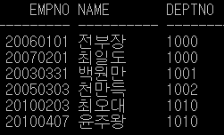

예제
t_emp2, t_dept2 테이블 : 근무지역 (t_dept2.area) 이 서울 지사인 모든 사원들의 사번(empno)과 이름(name), 부서번호(deptno)를 출력
SELECT empno, name, deptno FROM t_emp2 WHERE deptno IN ( SELECT dcode FROM t_dept2 WHERE area = '서울지사');

Slide 14
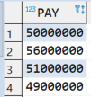
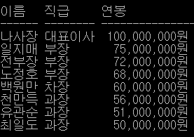
연습
t_emp2 테이블 : 전체직원중 과장 직급의 최소연봉자보다 연봉이 높은 사람의 이름(name)과 직급(post), 연봉(pay)을 출력. 단, 연봉 출력 형식은 천 단위 구분 기호와 원 표시
과장직급의 연봉자
select pay from scott7.t_emp2 where post like '과장';
답
select name 이름, post 직급, TO_CHAR(pay, '999,999,999')|| '원' 연봉
from scott7.t_emp2
where pay >any (select pay from scott7.t_emp2 where post like '과장') order by pay desc;

Slide 15
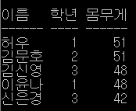
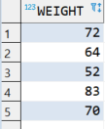
연습
t_student 테이블 : 전체학생중에서 체중이 4학년 학생들의 체중에서 가장 적게 나가는 학생보다 몸무게가 적은 학생의 이름과 학년과 몸무게를 출력
★4학년 학생들의 체중★
select weight from scott7.t_student where grade = 4;
답
select name 이름, grade 학년, weight 몸무게
from SCOTT7.t_student
where weight <all (select weight from scott7.t_student where grade = 4);

Slide 16
다중컬럼 Sub Query
Sub Query 결과가 여러 칼럼인 경우. 주로 Primary Key 를 여러 칼럼을 합쳐서 만들었을 경우 한꺼번에 비교하기 위해서 자주 사용.

Slide 17
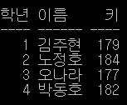
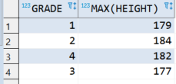
예제
t_student 테이블을 조회하여 각 학년별로 최대 키를 가진 학생들의 학년과 이름과 키를 출력, 학년 오름차순으로 출력
★학년별 최대키★
select grade, max(height) from SCOTT7.t_student group by grade;
답
select grade 학년, name 이름, height 키
from SCOTT7.t_student
where (grade, height) in(select grade, max(height) from SCOTT7.t_student group by grade) order by "학년" ASC;

Slide 18
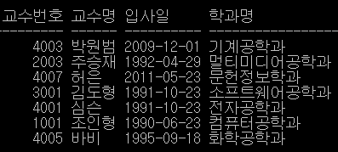
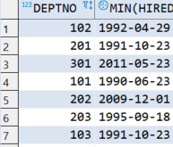
연습
t_professor , t_department 테이블 : 각 학과별로 입사일이 가장 오래된 교수의 교수번호와 이름, 학과명을 출력, 단 학과이름 순으로 오름차순 정렬
★학과별 입사일이 가장 오래된 교수★
select deptno, min(hiredate) from scott7.t_professor group by deptno;
답
select p.profno 교수번호, p.name 교수이름, to_char(p.hiredate,'yyyy-mm-dd') 입사일, d.dname 학과명
from SCOTT7.t_professor p, SCOTT7.t_department d
where p.deptno = d.deptno and(p.deptno, p.hiredate) in(select deptno, min(hiredate)
from scott7.t_professor group by deptno) order by "학과명";

Slide 19
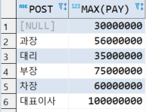
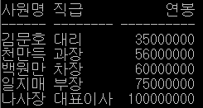
연습
t_emp2 테이블 : 직급별로 해당직급에서 최대 연봉을 받는 직원의 이름과 직급, 연봉을 출력, 단, 연봉순으로 오름차순 정렬
★직급별 해당직급의 최대연봉★
select post, max(pay) from scott7.t_emp2 group by post;
답
select name 사원명, post 직급, pay 연봉
from scott7.t_emp2
where (post, pay) in(select post, max(pay) from scott7.t_emp2 group by post) order by "연봉";

Slide 20
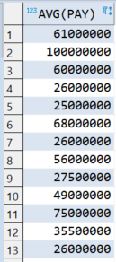
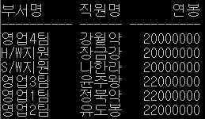
연습
t_emp2, t_dept2 테이블 : 각 부서별 평균 연봉을 구하고 그 중에서 평균 연봉이 가장 적은 부서의 평균연봉보다 적게 받는 직원들의 부서명, 직원명, 연봉 출력
각 부서별 평균연봉
select avg(pay) from scott7.t_emp2 group by deptno;
답
select d.dname 부서명, e.name 직원명, e.pay 연봉
from scott7.t_emp2 e, scott7.t_dept2 d
where e.deptno = d.dcode
and e.pay <all (select avg(pay) from scott7.t_emp2 group by deptno)
order by "연봉";

Slide 21
상호연관 Sub Query
Main Query 값을 Sub Query 에 주고 Sub Query를 수행한 후 그 결과를 다시 Main Query 로 반환해서 수행하는 쿼리.

Slide 22
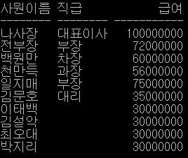
예제
t_emp2 테이블 : 직원들 중에서 자신의 직급의 평균연봉과 같거나 많이 받는 사람들의 이름과 직급, 현재 연봉을 출력하세요.
일단 자신이 직급을 구해야 한다.
그 것을 Sub Query 에 전달해 주어야 한다
Sub Query는 받은뒤 수행하여 결과를 다시 Main Query에 전달해야 한다
답
select avg(pay) from scott7.t_emp2 group by post;
select a.name 이름, nvl(a.post,' ') 직급, a.pay 연봉
from scott7.t_emp2 a
where a.pay >= (select avg(b.pay) from scott7.t_emp2 b where nvl(a.post,' ') = nvl(b.post, ' '));

Slide 23
참고: Sub Query 위치별 이름
Sub Query 는 오는 위치에 따라서 그 이름이 다르다.
SELECT ( Sub Query ) ← 1행만 반환할 경우, Scala Sub Query (스칼라 서브쿼리)
FROM ( Sub Query ) ← Inline View (인라인 뷰)
WHERE ( Sub Query ) ← Sub Query 라고 부릅니다

Slide 24
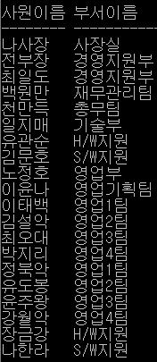
Scalar Sub Query (스칼라 서브쿼리)
t_emp2, t_dept2 테이블: 조회하여 사원들의 이름과 부서 이름을 출력
k
JOIN 과 같은 결과 나옴. 그러나 데이터 양이 적은 경우는 스칼라서브쿼리 방식이 Join 보다 낳은 성능을 보여줌
-- 스칼라 서브쿼리 방식 SELECT
name "사원이름",
(SELECT dname FROM t_dept2 d
WHERE e.deptno = d.dcode ) "부서이름"
FROM t_emp2 e;

Slide 25
다중 INSERT - SubQuery 사용
동시에 여러 테이블에 INSERT 가능
INSERT ALL
INTO emp_a VALUES(102, '홍길동')
INTO emp_b VALUES(202, '김석찬')
SELECT * FROM DUAL;
특정 테이블의 쿼리결과(subquery)를 INSERT 가능
INSERT INTO emp_a (SELECT 400, '강감찬' FROM dual)
INSERT INTO emp_a (SELECT * FROM emp_b);
INSERT INTO emp_a (name) (SELECT name FROM emp_b);

Slide 26
SubQuery 로 CREATE TABLE 하기
CREATE TABLE [테이블명] AS [SubQuery]
테이블 복사, 사본 만들기 좋다.

